Slide 1
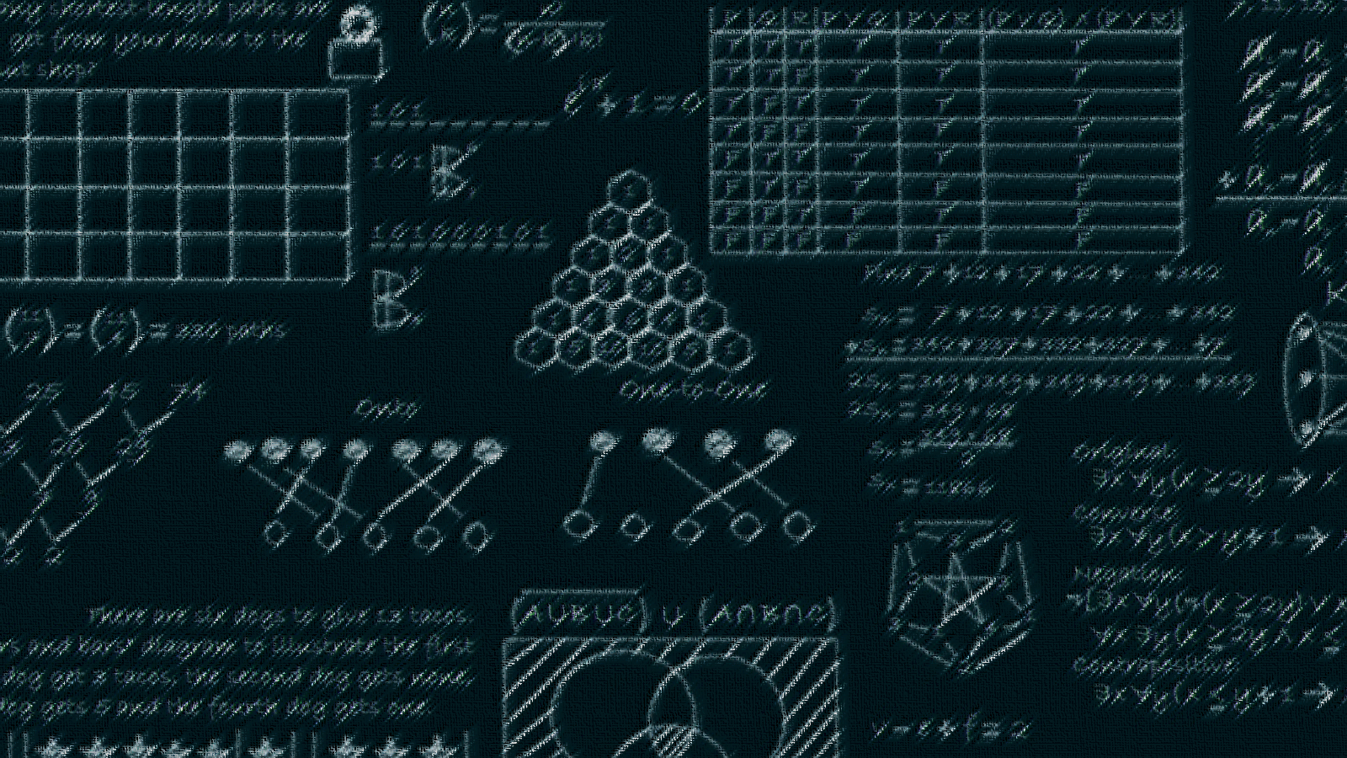

Colas
Estructura de datos
Julio Martinez R.

Slide 2
Las colas de estructura de datos son como la vida real.
Nos incorporamos al final de una cola
Avanzamos poco apoco hasta la cabeza
Notes:
Una lista enlazada es…
Alguno dira…elementos, secuencia? Ya lo entiendo, te estasrefiriendo a los arrays
No, las listas enlazadas y los arrays tiene algunas diferencias que ya estudiaremos mas adelante.
Por l momento, dentro de la lista enlazada podemos guarder un element que puede ser del mismo tipo de dato, por ejemplo enteros, aqunue puede ser cualquier tipo de datos: una cadena, un

Slide 3
Nodo
32
Notes:
Lo que tenemos que hacer es embutir el objeto/tipo de dato en una estructura que llamaremos nodo

Slide 4
32
24
16
Notes:
Por ejemplo, esto es un nodo, este es otro nodo y este es otro nodo

Slide 5
Una cola se puede componer a partir de una lista enlazada.
Unimos nodos desde el principio hasta el final por medio de punteros
La diferencias es que las operaciones son esencialmente distintas
Notes:
Una cola es una lista enlazada, pero con diferentes operaciones, llas cuales resultan mas sencillas por que son apenas 3, las revisaremos a continuacion.

Slide 6
Encolar
Notes:
Una cola es una lista enlazada, pero con diferentes operaciones, llas cuales resultan mas sencillas por que son apenas 3, las revisaremos a continuacion.

Slide 7
Encolar
Introducir algo en la cola.
Los elementos se introducen en la cola por el final.
Podemos encolar elementos agregándolos al final de nuestra lista.
Reutilizaremos la función insertarFinal.
Notes:
Los elementos se tienen que agregar al final como en la vida real

Slide 8
Procesar
Notes:
Una cola es una lista enlazada, pero con diferentes operaciones, llas cuales resultan mas sencillas por que son apenas 3, las revisaremos a continuacion.

Slide 9
Consultar
Notes:
Una cola es una lista enlazada, pero con diferentes operaciones, llas cuales resultan mas sencillas por que son apenas 3, las revisaremos a continuacion.

Slide 10
Consultar
Obtener el siguiente elemento de la cola.
Como es una cola, el siguiente elemento estará al principio de la cola.
Podemos obtener la cabeza de la cola accediendo al primer elemento.
Notes:
Los elementos se tienen que agregar al final como en la vida real

Slide 11
Eliminar
Notes:
Una cola es una lista enlazada, pero con diferentes operaciones, llas cuales resultan mas sencillas por que son apenas 3, las revisaremos a continuacion.

Slide 12
Eliminar
Echar el siguiente elemento de la cola una vez ha sido eliminado.
Como los elementos avanzan hacia adelante, hay que quitar la cabeza.
Podemos hacerlo aprovechando la función eliminarPrincipio.
Notes:
Para eliminar supongamos la condicion ideal de eliminar la cola conforme se vaya procesando, es decir siempre se pretende que los elementos de la cola se eliminen una vez procesados, aunque podria ser el caso deque podamos sacar elementos n de la cola

Slide 13
Optimizaciones

Slide 14
ESTRUCTURA cola
cabeza: PUNTERO a nodo
FIN ESTRUCTURA

Slide 15
ESTRUCTURA cola
cabeza: PUNTERO a nodo
final: PUNTERO a nodo
FIN ESTRUCTURA

Slide 16
Resumen
Encolar: insertar al final.
Consultar: obtener la cabeza.
Eliminar: eliminar la cabeza
Notes:
Para eliminar supongamos la condicion ideal de eliminar la cola conforme se vaya procesando, es decir siempre se pretende que los elementos de la cola se eliminen una vez procesados, aunque podria ser el caso deque podamos sacar elementos n de la cola

Slide 17
Despachar

Slide 18
Despachar
Extraer el primer elemento de la cola, eliminarlo y devolverlo para que se procese.
Notes:
Es una combinacion de las operaciones core de consultar y eliminar

Slide 19
FUNCION Despachar (Cola cola): Nodo
VARIABLE n: Nodo
n = ObtenerPrimero(cola)
EliminarPrimero(cola)
DEVOLVER Nodo
FIN FUNCION

